Slide 1
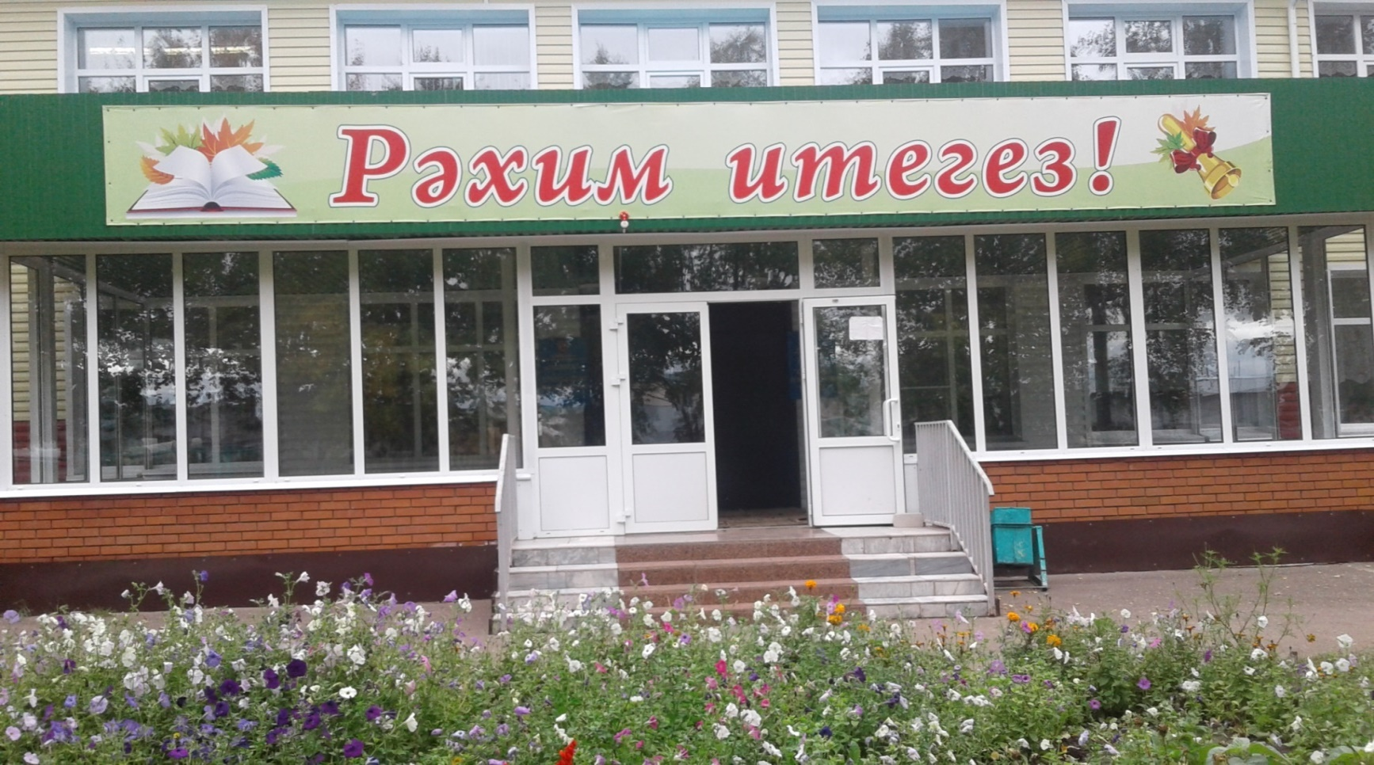
МБГБУ «Куныр урта гомуми белем мәктәбе»

Slide 2
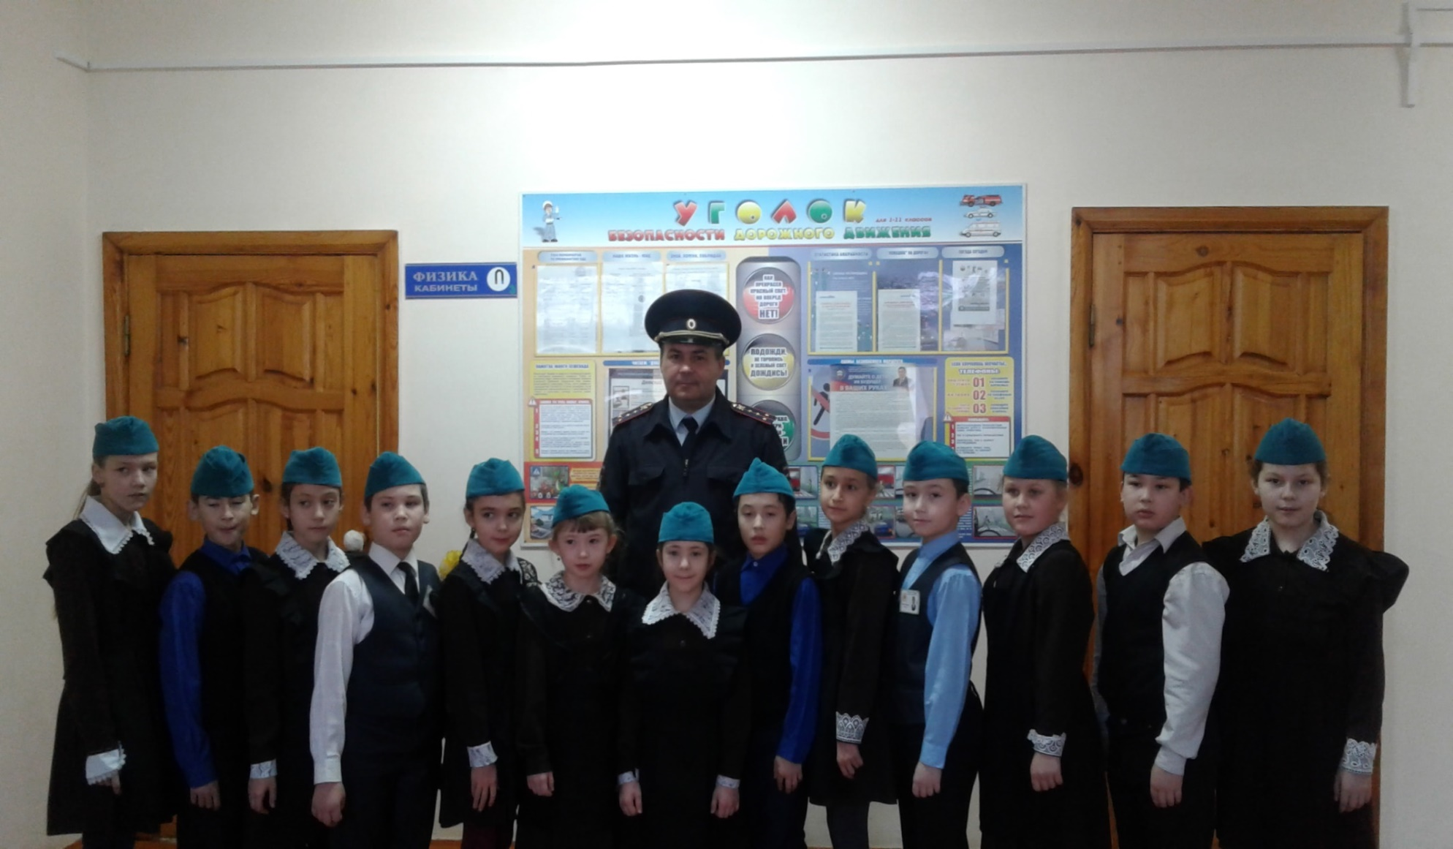

“Светофор” “Үткүз”

Slide 3

Тукта!
Сабыр ит!
Юлны үтеп кит!

Slide 4
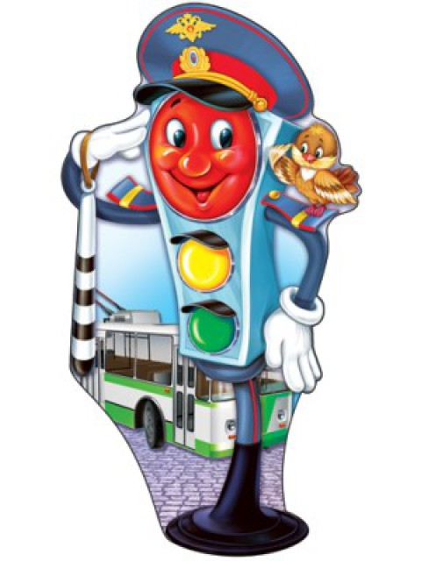
Безнең девиз
Һәлакәтләр булмасын дип
Телидер һәрбер йөрәк.
Шуңа күрә юл йөргәндә,
Бик сак булырга кирәк !

Slide 5
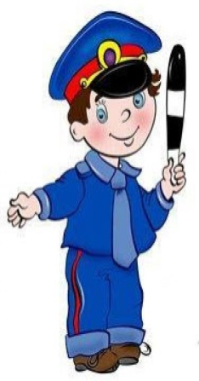
Безнең җыр “Юл хәрәкәте”
Авылларда юк ул, ләкин,
Син ашыкма , туктап тор.
Белик эле нәрсә икән,
Ул әйбер бит - светофор!
Кара, кара, як – ягыңа,
Уңга, сулга, артыңа.
Әнә бит ул, нәкъ каршыңда
Баганада, алдыңда.
Шәһәрләрдә һәр чат саен,
Туктап хәлдән таясың.
Ярый әле светофор бар,
Яшел янгач чыгасың.
Кайвакытта машиналар
Өеләләр бер җиргә.
Ватык светофор яныннын
Китеп булмый кирегә
Кара, кара, як – ягыңа,
Уңга, сулга, артыңа.
Шунда килеп полиция
Үз эшенә тотына.

Slide 6
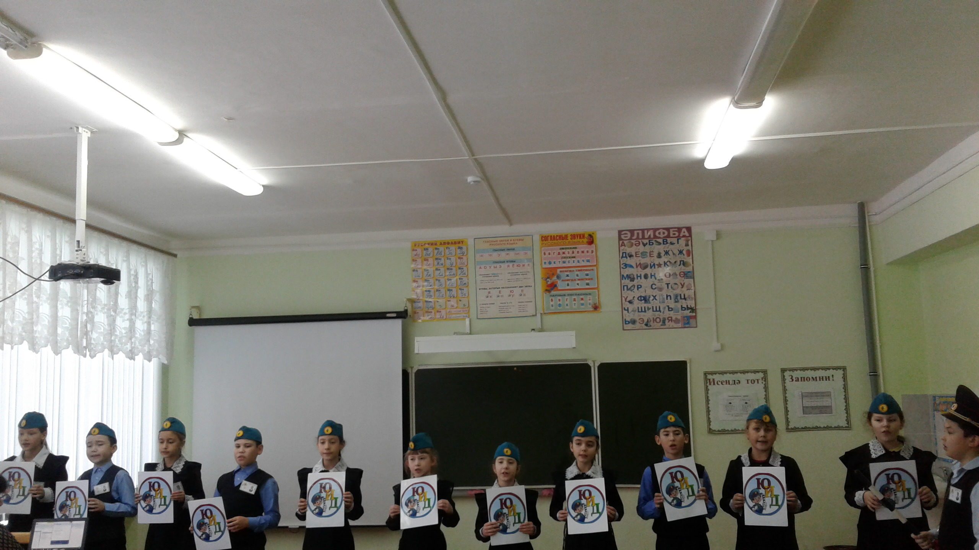
Юлда инспектор күренә

Slide 7

Штрафлар хәзер зурдан
Саклау каешлары эләктерелмәсә –
1000 сум
Балалар утыргычы булмаса –
3000 сум
Юлны җәяүле дөрес урыннан чыкмаса – 500 сум

Slide 8
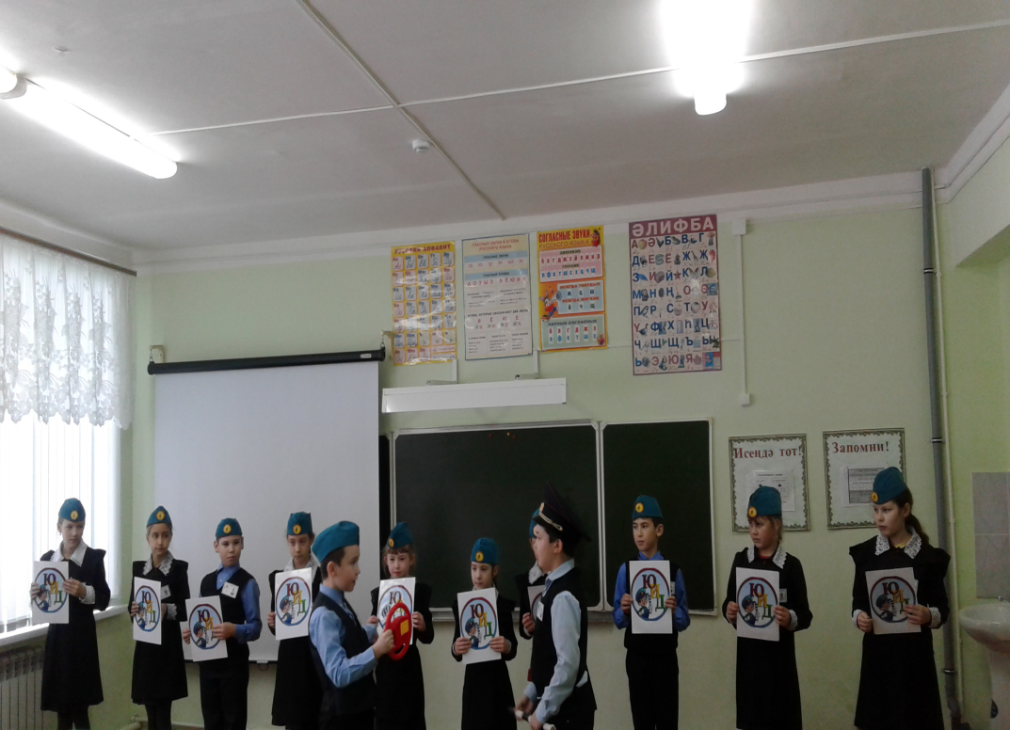
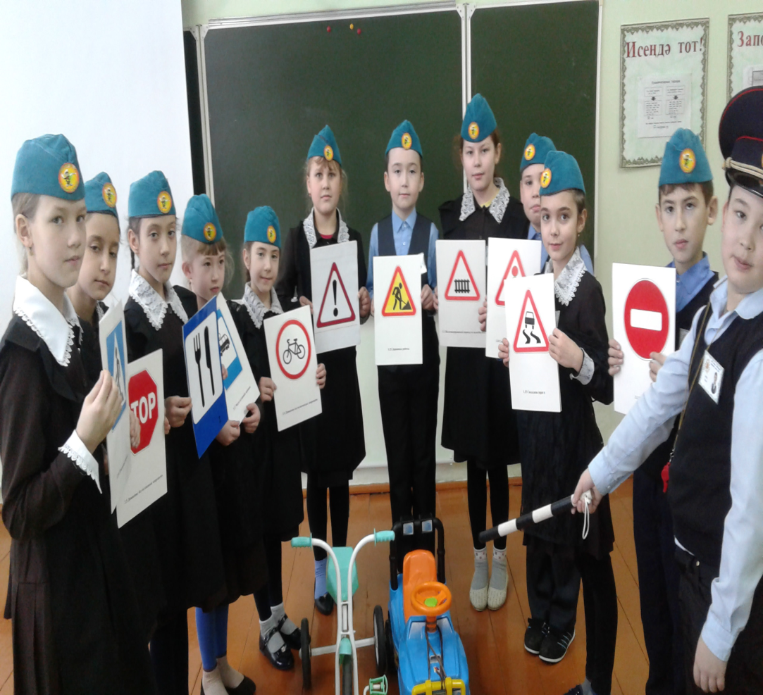
Яшь инспектор

Slide 9

Монда юл бик куркыныч

Slide 10

Тимер юл аша чыгу урыны

Slide 11

Янәшәдә ашханә

Slide 12

Велосипедта йөрү тыела

Slide 13

Сак бул, тайгак юл

Slide 14

Юлда булсан, бул өлгер.
Юл кагыйдәсен нык бел!

Slide 15
